Slide 1
Ketika Pinguin Menggigit Anda
Present By: Ari Effendi

Slide 2
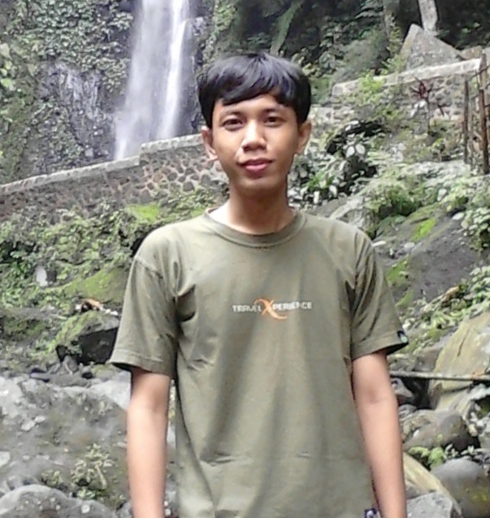


Ari Effendi
Staff IT Dinas Pendidikan dan Kebudayaan Kabupaten Sidoarjo
Fullstack Programmer
Anggota RESET Indonesia
Anggota KPLI Sidoarjo (JOXER)
Alumni Universitas Muhammadiyah Sidoarjo
reset.or.id

Slide 3

Sumber: wikipedia.org

Slide 4
📜
”Apapun distronya kernel-nya tetap linux”

Slide 5
Linux itu BEBAS dan TERBUKA

Slide 6
Distro Lokal
BlankOn
TeaLinux OS


IGOS Nusantara (IGN)
Garuda OS


Zencafe
Langit Ketujuh



Slide 7
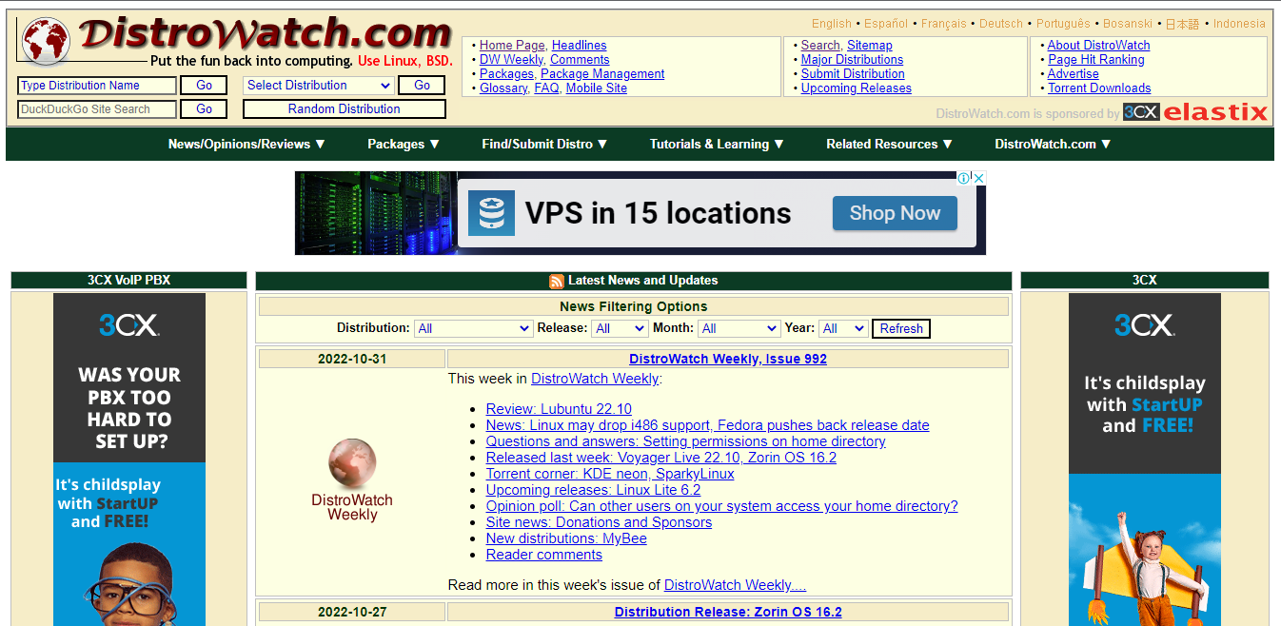

Slide 8
Linux itu BERKELANJUTAN

Slide 9
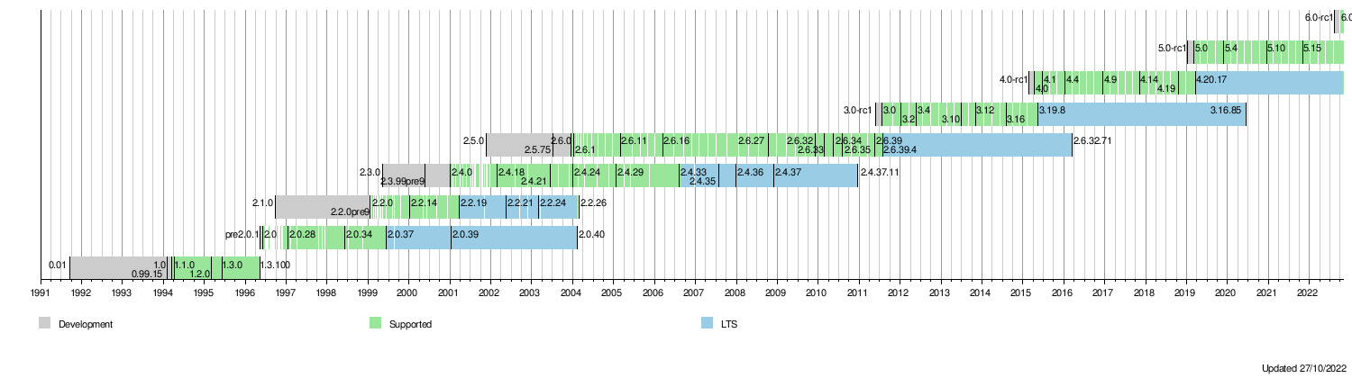
Sumber: wikipedia.com

Slide 10
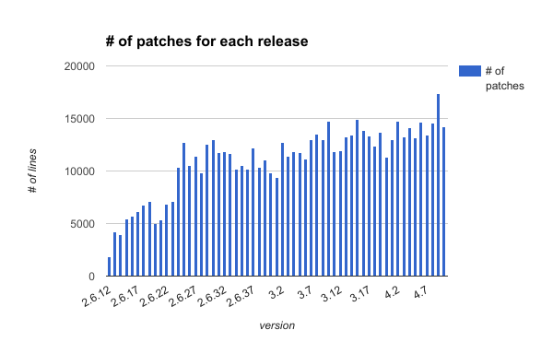
Sumber: https://github.com/satoru-takeuchi/linux-kernel-statistics

Slide 11
Linux itu AMAN

Slide 12
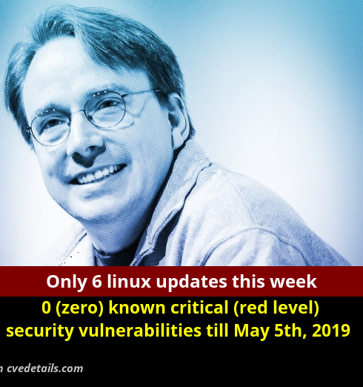
Sumber: linux.org

Slide 13
Linux itu SEDERHANA

Slide 14
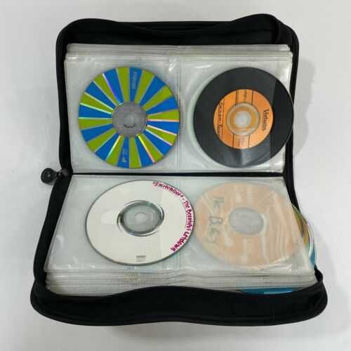
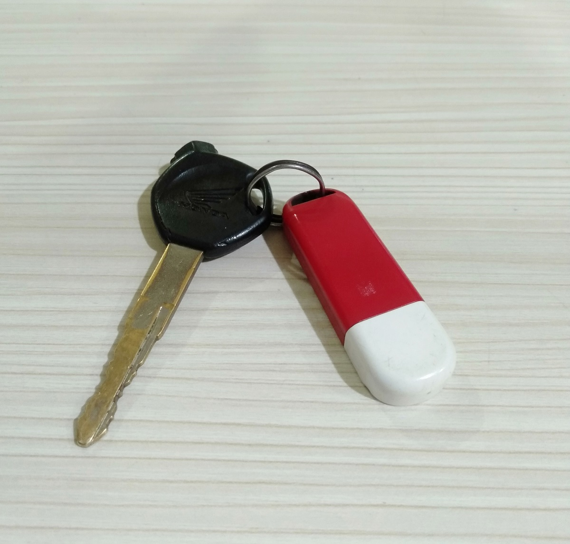
Sumber: ebay.com

Slide 15
Linux itu FLEKSIBEL

Slide 16


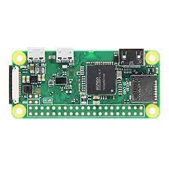

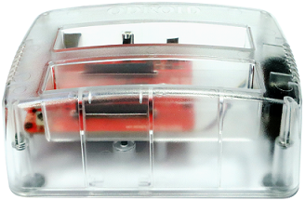
1
2
3
5
6
Sumber: google.com

Slide 17


Sumber: google.com

Slide 18
Linux itu RINGAN

Slide 19



✶
Webserver

Pembaca RSS

Status Monitor

Manajemen Bookmark

Slide 20

128m.zerosix.id

Slide 21
Linux itu MENYENANGKAN

Slide 22


Slide 23
Linux dan FOSS di Sekolah

Slide 24
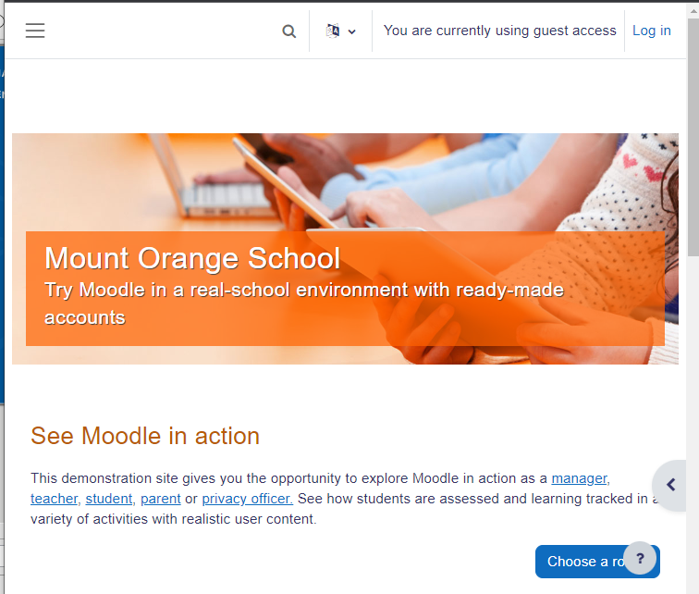




E-learning


Slide 25




Majalah Digital


Slide 26
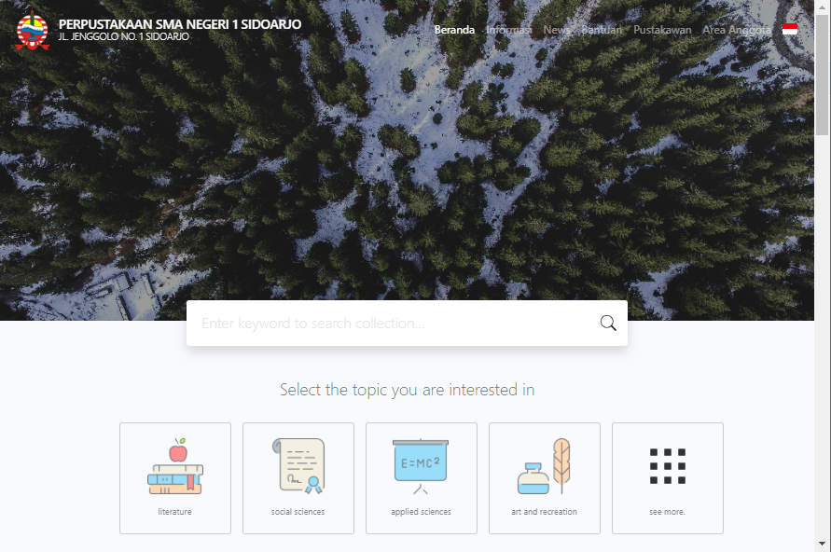



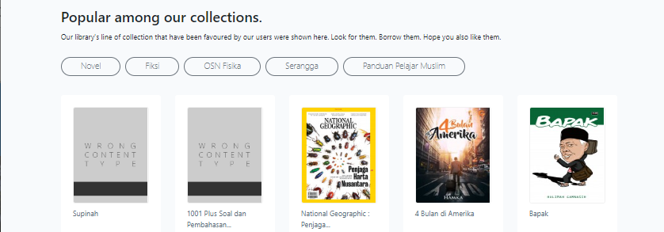
Perpustakaan
−

Slide 27
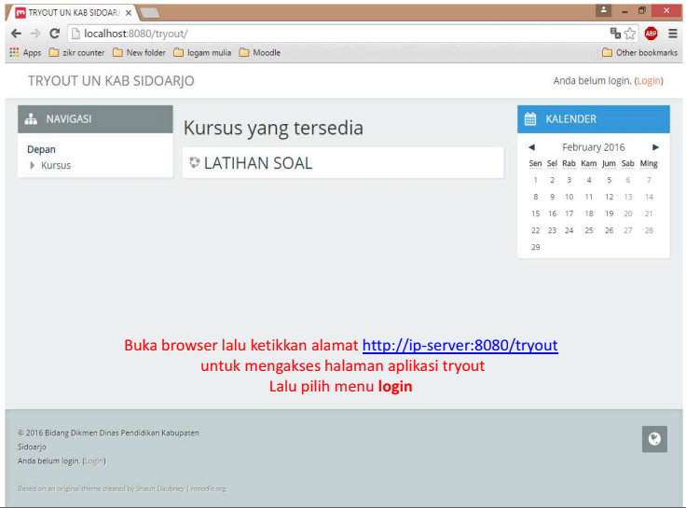


Tryout


Slide 28
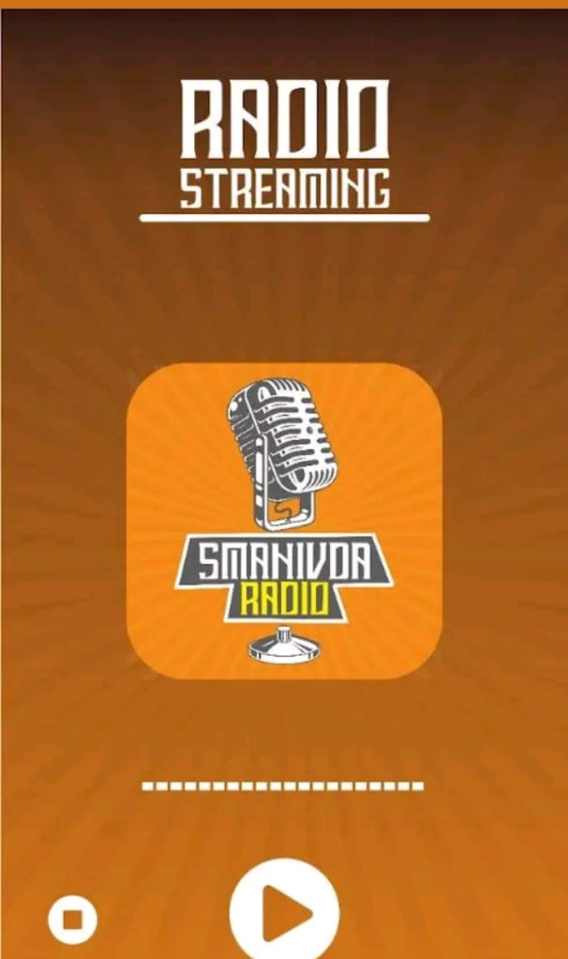



Radio Online


Slide 29
Linux dan FOSS di Kampus

Slide 30
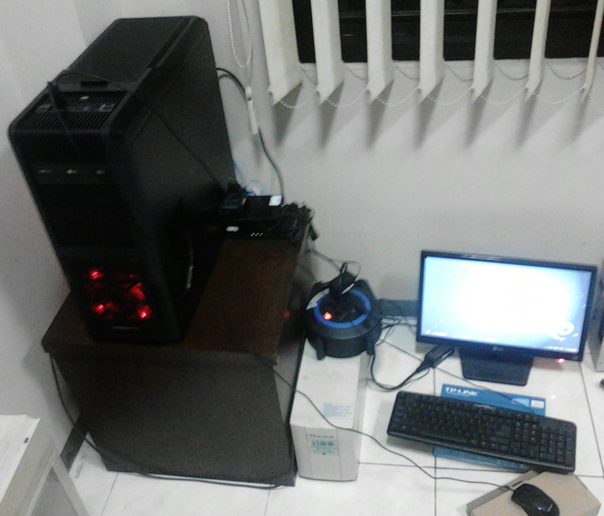




Server Lokal


Slide 31


awesome-selfhosted

Slide 32
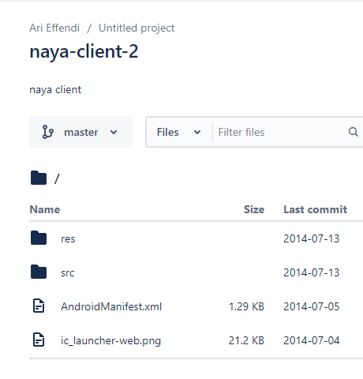
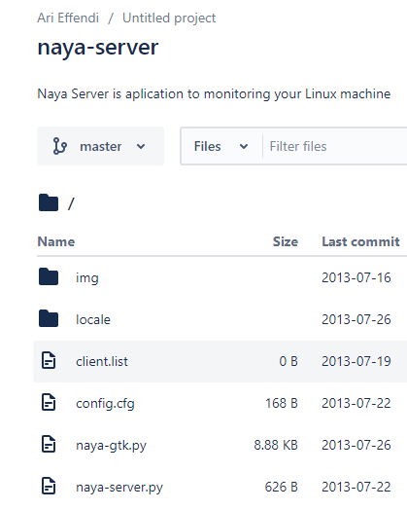





Tugas Akhir


Slide 33
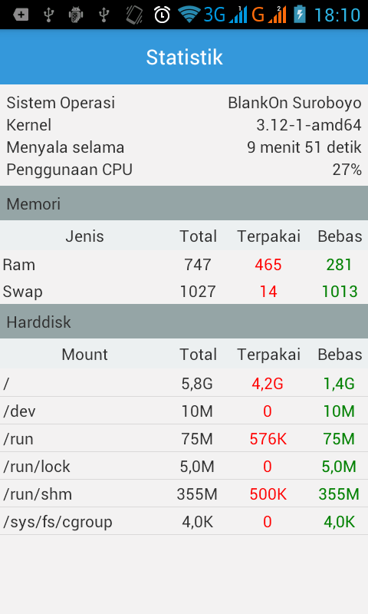
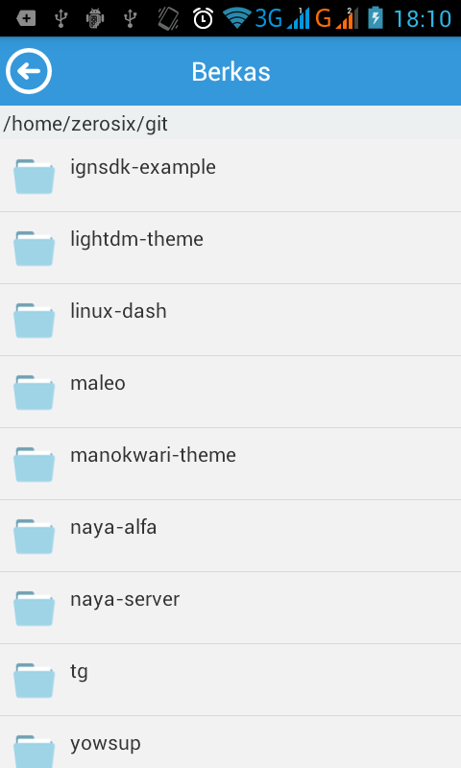
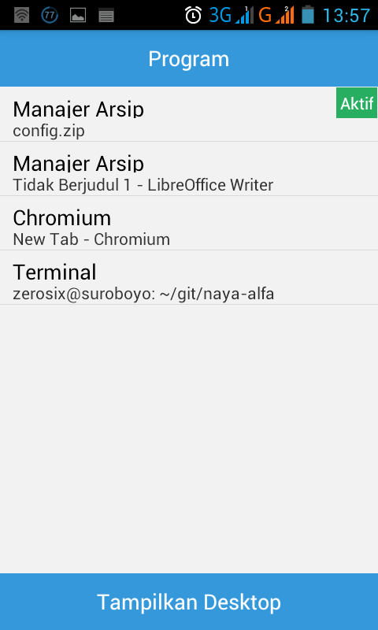


Slide 34
Linux dan FOSS di Kantor

Slide 35
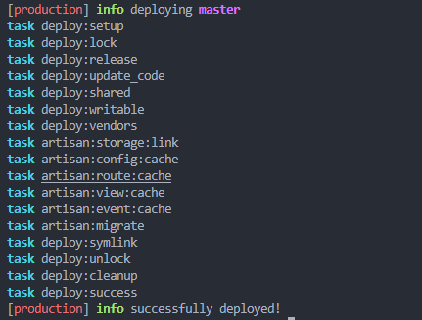


Efisiensi


Slide 36
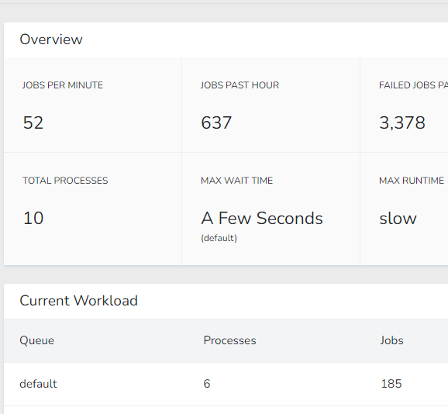



Konkurensi


Slide 37
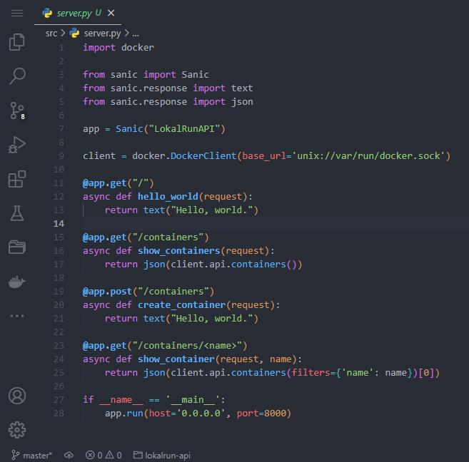


Kode dari mana saja


Slide 38
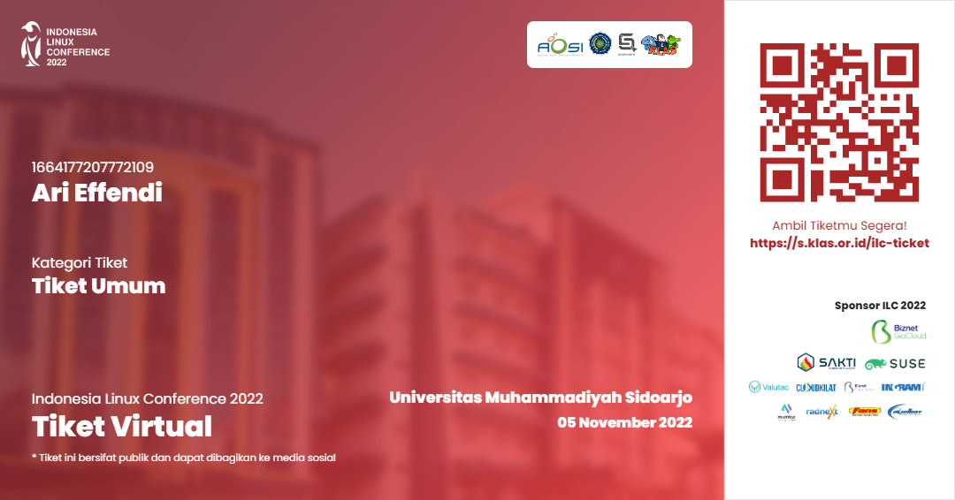

Slide 39
◆
“Stay Hungry. Stay Foolish.”
~ Steve Jobs

Slide 40

Terima kasih

https://www.ilc.opensuse.id

